Slide 1
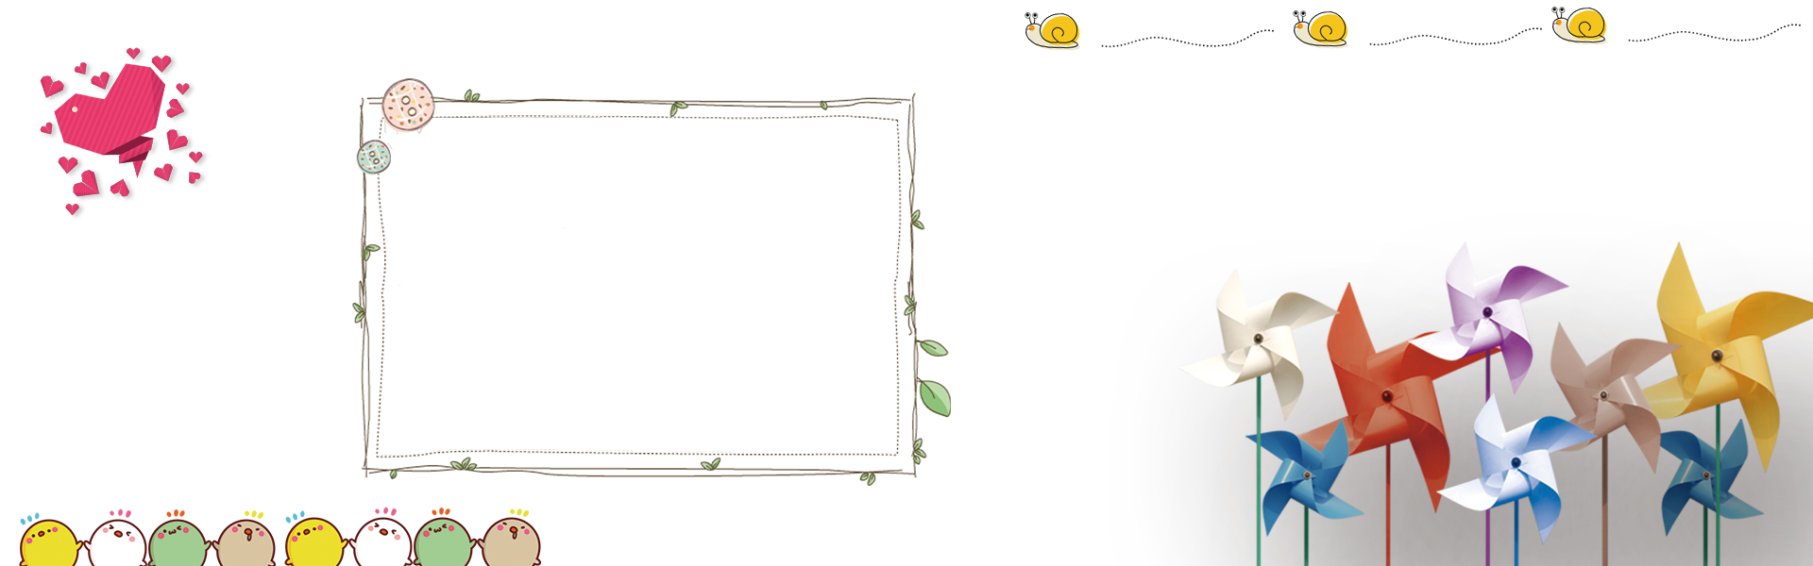


TRƯỜNG TRUNG HỌC CƠ SỞ CỔ BI
TỔ KHOA HỌC XÃ HỘI
GDCD 6
CHÀO MỪNG CÁC EM ĐẾN VỚI TIẾT HỌC NGÀY HÔM NAY

Slide 2

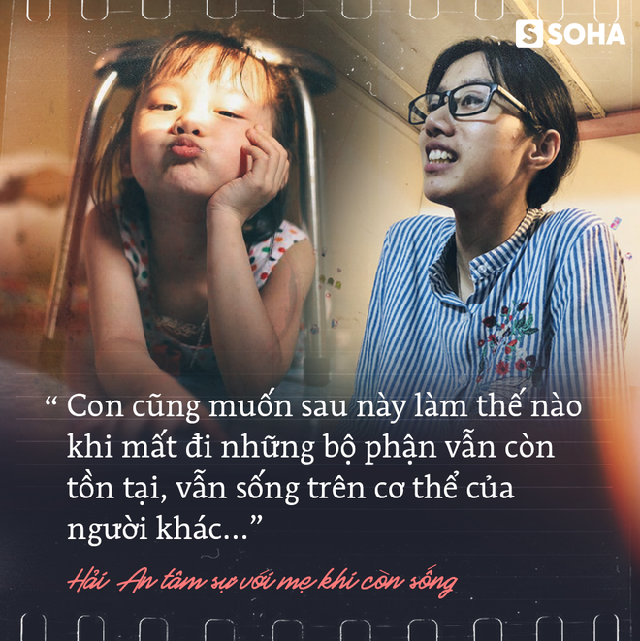
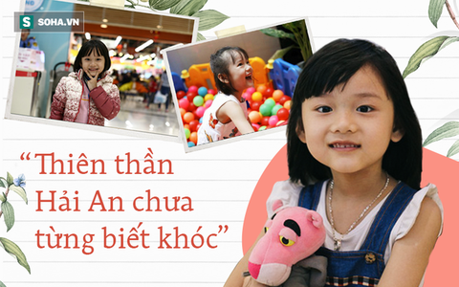
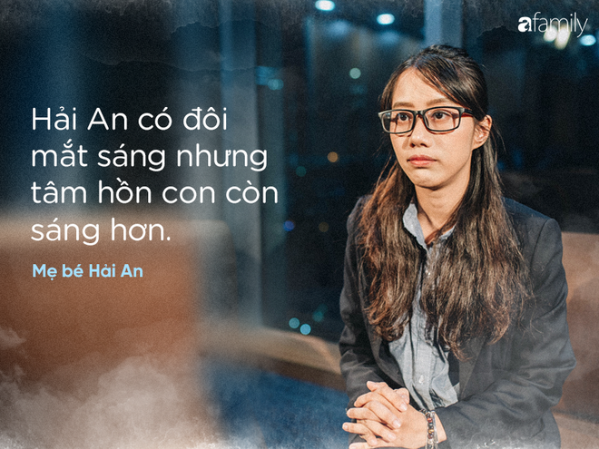
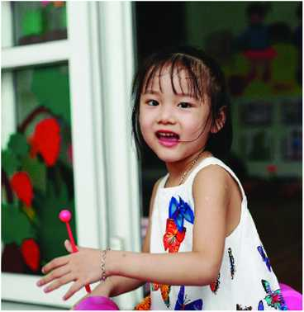
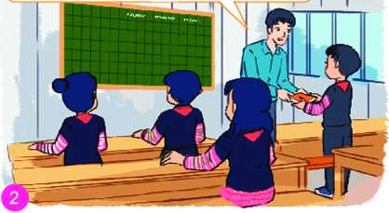
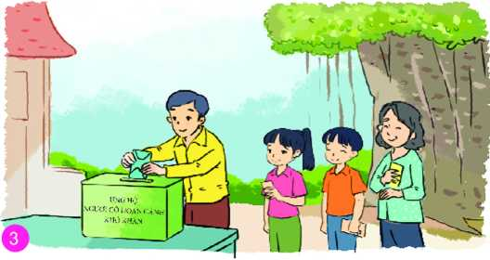
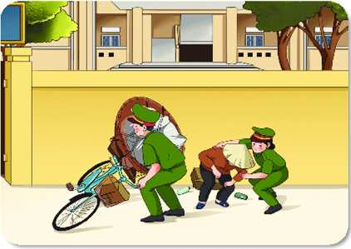
Bài 2: YÊU THƯƠNG CON NGƯỜI
Tiết 5

Slide 3
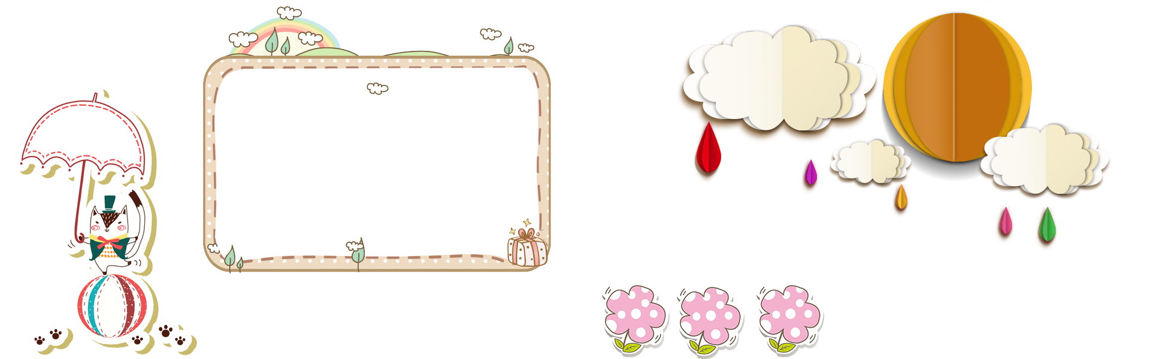



Bài 2:
YÊU THƯƠNG CON NGƯỜI
III.
LUYỆN TẬP
Phan Thị Diệu Huyền

Slide 4

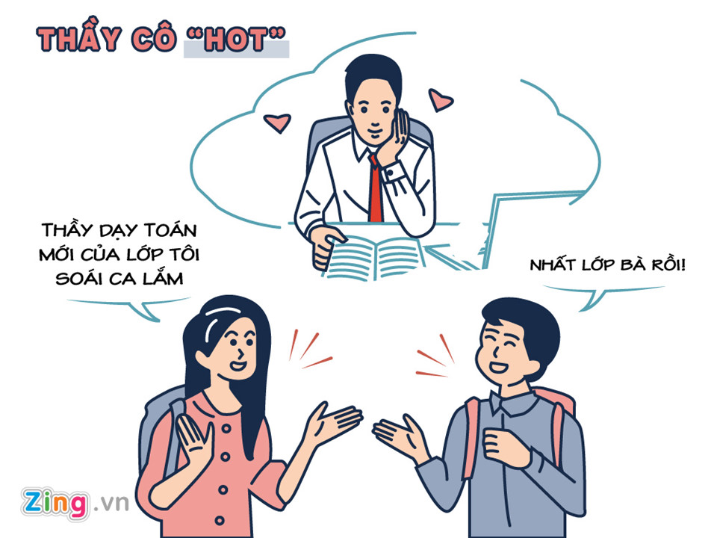
TRò chơi: Đóng vai
Đóng vai xử lí tình huống
Bạn đồng ý hay không đồng ý với lời nói và việc làm của Thân?
.
Theo bạn,, trong trường hợp này, Bình nên xử sự như thế nào?
3. Sau buổi học, Bình và Thân cùng đi bộ vẻ nhà. Bỗng có một người phụ nữ lại gần hỏi thăm đường. Bình định dừng lại thì Thân kéo tay Bình: “Thôi mình về đi, muộn rồi, chỉ đường cho người khác không phải là việc của mình”. Bình đi theo Thân nhưng chân cứ như đừng lại không muốn bước.

Slide 5

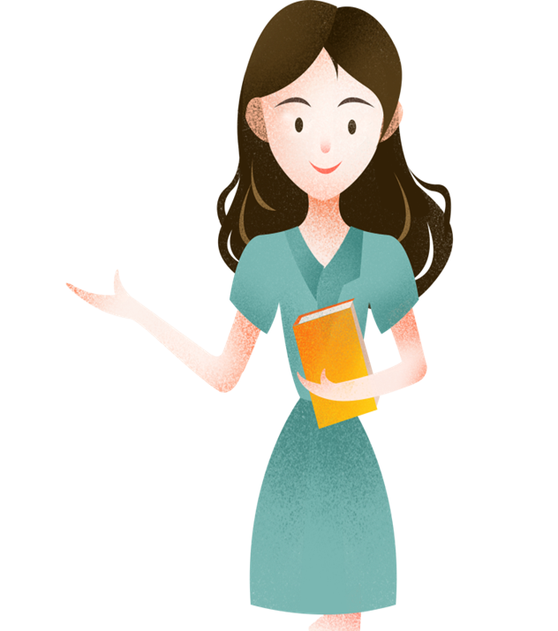

Trò chơi
“KÌ PHÙNG ĐỊCH THỦ"
Tìm ca dao, tục ngữ, châm ngôn về yêu thương con người
LUẬT CHƠI:
- Số người tham gia: cả lớp
- Cách thức: Chia lớp làm hai đội(hoặc 3) theo dãy bàn. Mỗi dãy cử 1 đâị diện. Lần lượt đọc câu ca dao, tục ngữ, châm ngôn về truyền thống tốt đẹp. (Không được đọc lặp lại câu của người khác.) Đến lượt đội nào không đọc được sẽ bị loại.

Slide 6

BÀI TẬP 4
Trả lời
Câu hỏi
4. Tục ngữ, thành ngữ sau, câu nói về tình yêu thương con người là: Lá lành đùm lá rách. Vì muốn trở thành một cái cây lớn thì khi lá này rách thì lá lành phải bảo vệ, đùm bọc có thế cây mới phát triển được. Nghĩa đen: Lá lành che chở, bao bọc lá rách khỏi những tác động xấu từ môi trường ⇒ Nghĩa bóng: Những người có cuộc sống đầy đủ cần biết đùm bọc, giúp đỡ những người gặp hoàn cảnh khó khăn. Trong cuộc sống, con người phải biết yêu thương, giúp đỡ lẫn nhau.
4. Trong các câu tục ngữ, thành ngữ sau, câu nào nói vẻ tình yêu thương con người? Vì sao? A. Một con ngựa đau cả tàu bỏ cỏ. B. Mội miếng khi đới bằng một gói khi no. C. Khỏng ai giàu ba họ, không ai khó ba đời. D. Chị ngã em nâng. E. Máu chảy ruột mềm. G. Lá lành đùm lá rách.

Slide 7
Bài 2:
YÊU THƯƠNG CON NGƯỜI
IV.
VẬN DỤNG
Phan Thị Diệu Huyền

Slide 8


HOẠT ĐỘNG DỰ ÁN
Câu 2: Tự làm một bông hoa và viết lời yêu thương vào các cánh hoa để thể hiện tình yêu thương với bạn bè trong nhóm, trong lớp hay với người thân trong gia đình.
Câu 1: Sưu tầm những bức tranh, bài hát, câu thơ, câu chuyện thể hiện tình yêu thương giữa con người với cơn người và dán vào một tờ giấy lớn đề làm thành bộ sưu tập về chủ đề này.

Slide 9




YÊU THƯƠNG CON NGƯỜI

Slide 10

LỜI YÊU THƯƠNG CON DÀNH TẶNG
Mình sẽ hướng dẫn bạn giải bài toán
cảm thông chia sẽ với các bạn
Quan tâm,
chăm sóc các thành viên
trong gia đình
Con rất yêu ông bà, bố mẹ.
Bố có mệt không ạ?
Biết ơn bố mẹ, ông bà
Yêu thương con người
Để mình trực nhật cùng bạn nhé
Hỗ trợ, giúp đỡ các bạn
Em biết ơn thầy cô bảo ban dìu dắt chúng em
Biết ơn thầy cô

Slide 11
Bài 2:
YÊU THƯƠNG CON NGƯỜI
XIN CHÀO VÀ HẸN GẶP LẠI
Phan Thị Diệu Huyền

